Slide 1
ФУНКЦИОНАЛЬНАЯ ГРАМОТНОСТЬ НА УРОКАХ ОКРУЖАЮЩЕГО МИРА (НОО)
Горожанкина Наталья Александровна,
учитель начальных классов МБОУ «СОШ № 19 города Новоалтайска Алтайского края»,

Slide 5
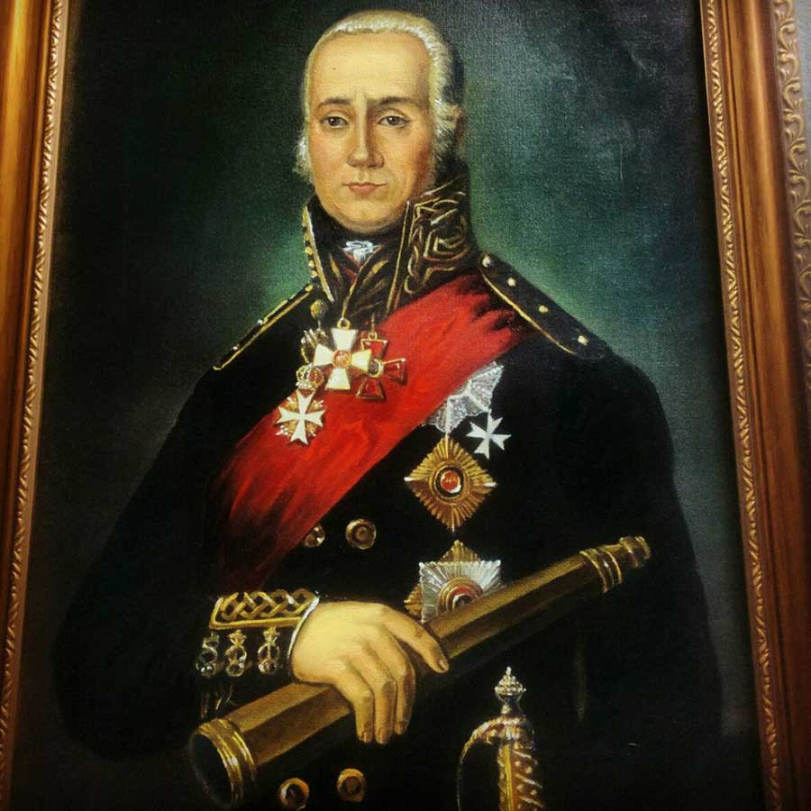
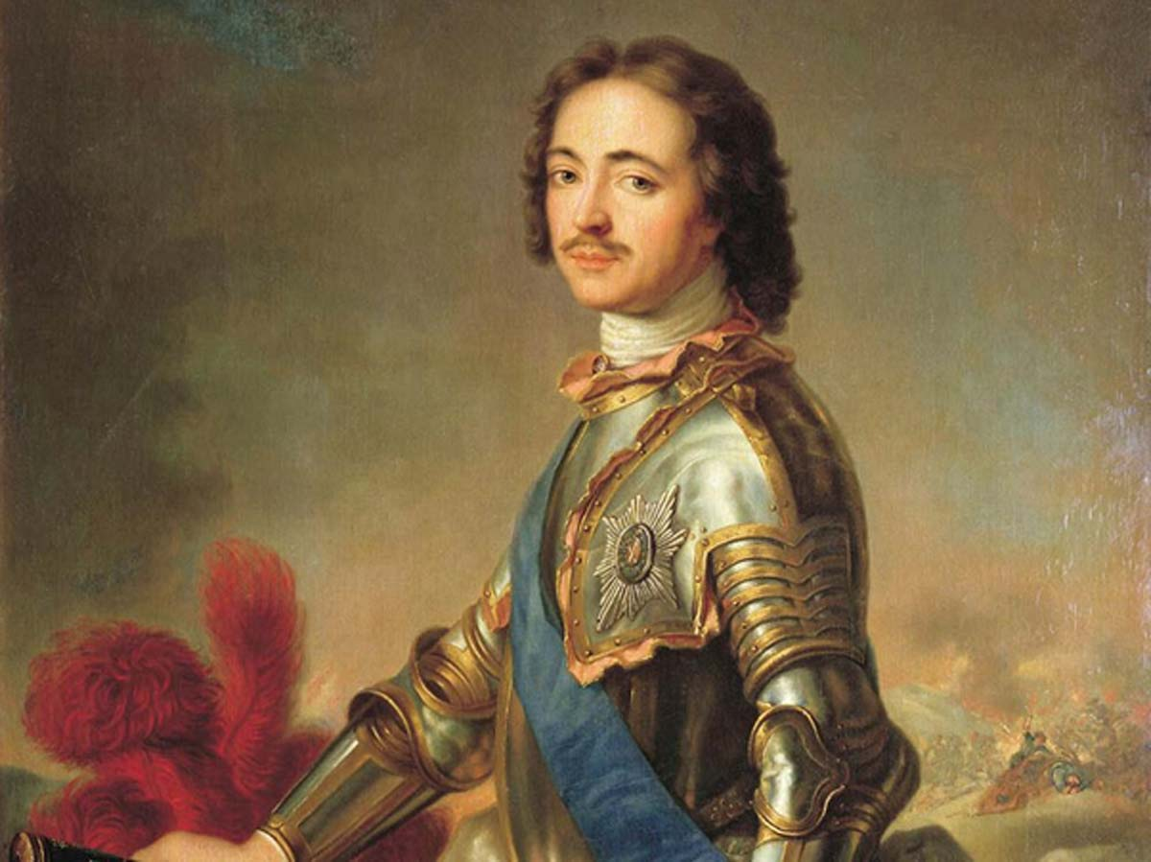
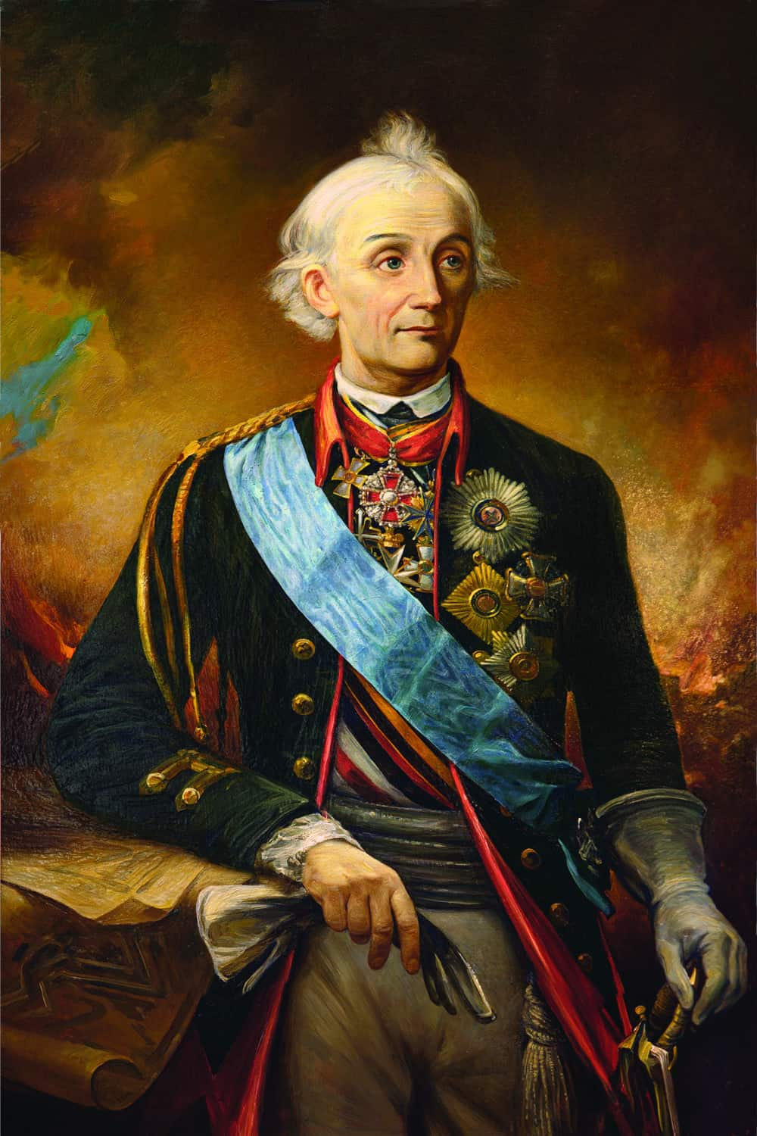

Slide 6
